Slide 1
Игра Google Динозаврик
(fan edition :D)

Slide 2
Идея создания игры
В оригинальную версия игры можно по играть если вы не имеете доступа к интернету, для этого вам нужно просто открыть любую страницу после чего вам сообщат что интернета на компьютере нету и вы можете занять себя игрой в динозаврика, ну и как уже стало понятно игра была придумана как раз для того что бы скрасить время пока человек ждет пока интернет наконец то появиться.

Slide 3
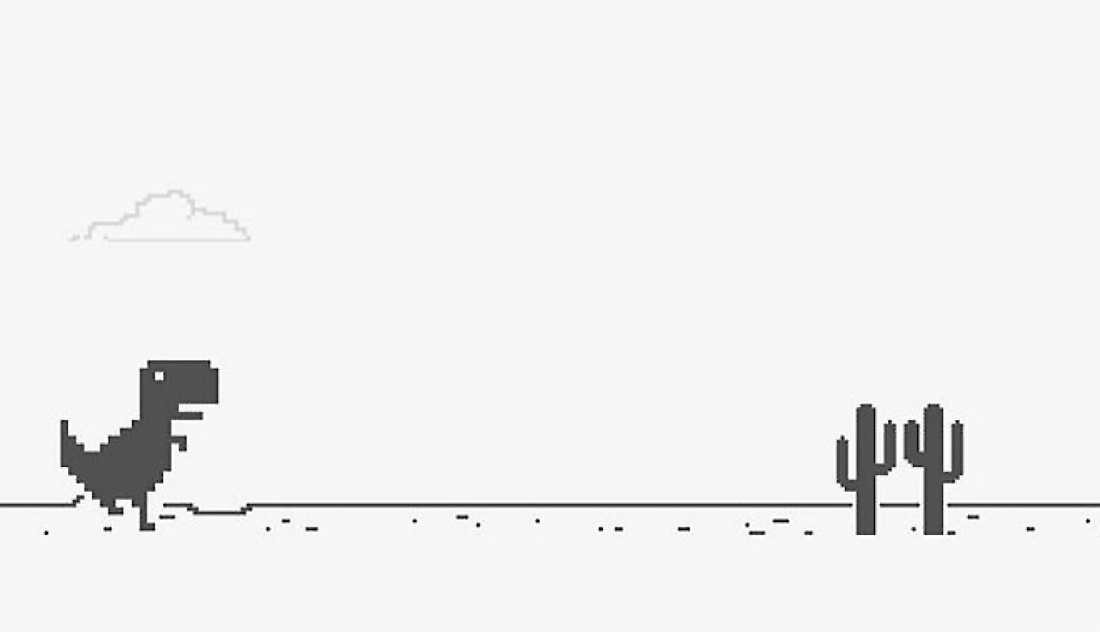
Описание
Цель игры: Вы управляете динозавриком и ваша цель бежать вперед и
не допустить столкновения с различными объектами.

Slide 4



Препятствия на пути

Slide 5
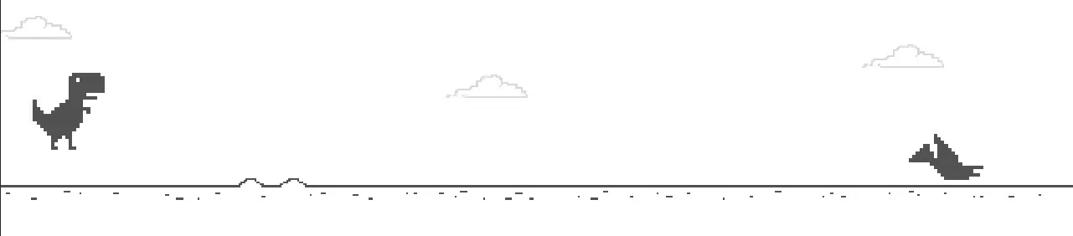
Почему мы выбрали именно такую тему проекта?
Все началось с того что мы собрались командой и начали думать над будущей темой проекта и спустя некоторое время мы решили выбрать тему создания игры-аналога Google динозаврика. Так как механика игры довольно простая мы подумали что было бы неплохо каким ни будь образом модернизировать уже имеющуюся классику, да и нам просто было интересно попробовать свои силы в создании подобной игры.

